Slide 1
Estruturação de fluxo de dados
Sergio Marinho da Silva

Slide 2
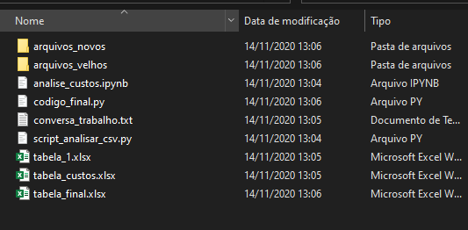
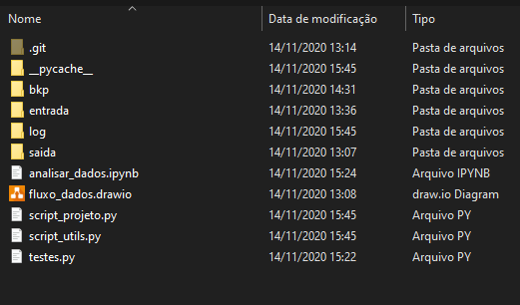
Introdução: Por que estruturar o fluxo de dados?
Onde é mais fácil encontrar informações?
Onde os dados estão mais seguros? E por que?

Slide 3
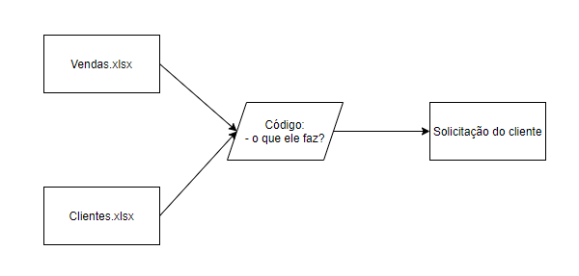
Introdução
Com o passar do tempo, esquecemos o que fizemos no código.
Também é possível que tenhamos que acompanhar o que o código faz.
Como verificar rapidamente o objetivo do projeto?

Slide 4
Objetivo:
Criar método de rapidamente visualizar objetivo e metodologia do projeto
Ferramentas gráficas diversas
Metodologia de arquitetura de dados
Criar sistema de organização de arquivos e pastas
Criar método de visualizar rapidamente o que o código faz
Log de funcionamento do código
Ter mecanismo de visualizar principais resultados
Arquivo que permita rápida visualização dos resultados

Slide 5
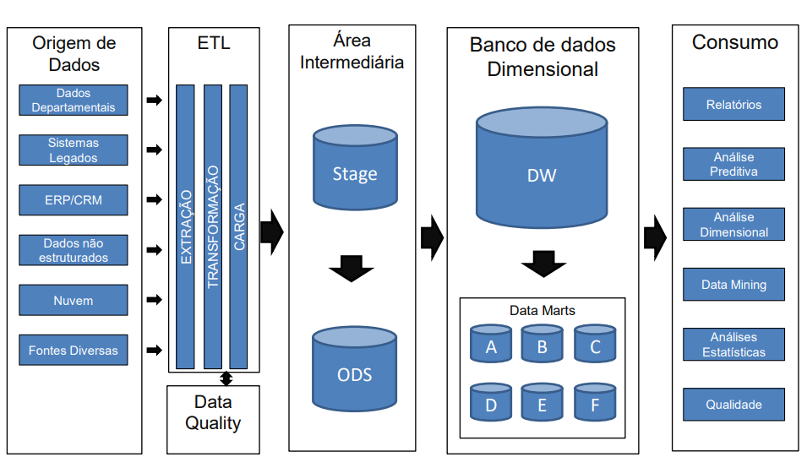
Metodologia: - visualizar objetivo e metodologia
Recomendação: usar arquitetura de datawarehouse
Vamos focar nestas etapas hoje

Slide 6
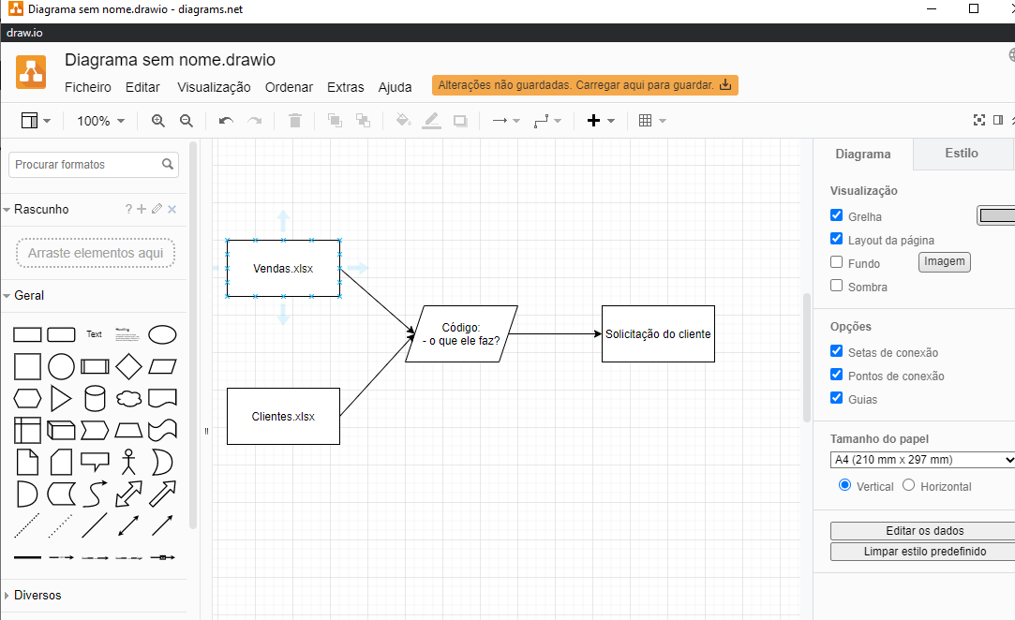
Metodologia: - visualizar objetivo e metodologia
Recomendação: usar Draw.io
No exemplo:
que cliente gastou mais?

Slide 7
Metodologia - Organização de arquivos e pastas
bkp: códigos e documentos antigos
entrada: dados originais dos clientes; queries do SQL
log: registro das tabelas importadas e modificações feitas
saida: tabelas finais criadas para o projeto
analisar_dados.ipynb: jupyter notebook com análises salvas
script_projeto: código do projeto
script_utils: códigos para re-utilização

Slide 8
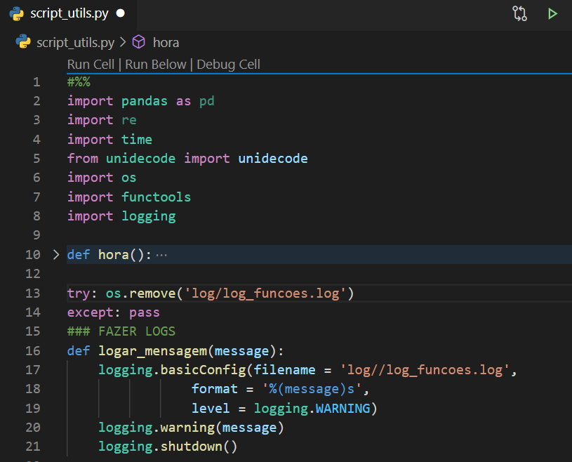
Metodologia - Sistema de logar tarefas executadas: log
Deixar pronto em script_utils.py
Carregar no script_projeto.py

Slide 9
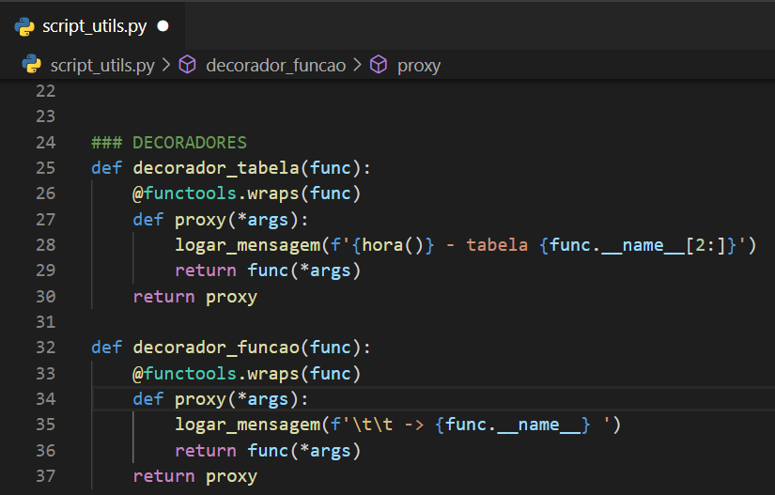
Metodologia: - sistema de logar tarefas - decorador

Slide 10
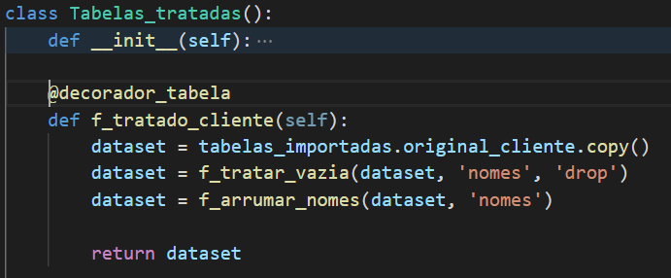
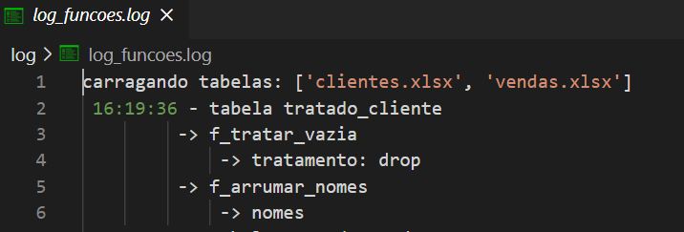
Metodologia: - sistema de logar tarefas – funções decoradas

Slide 11
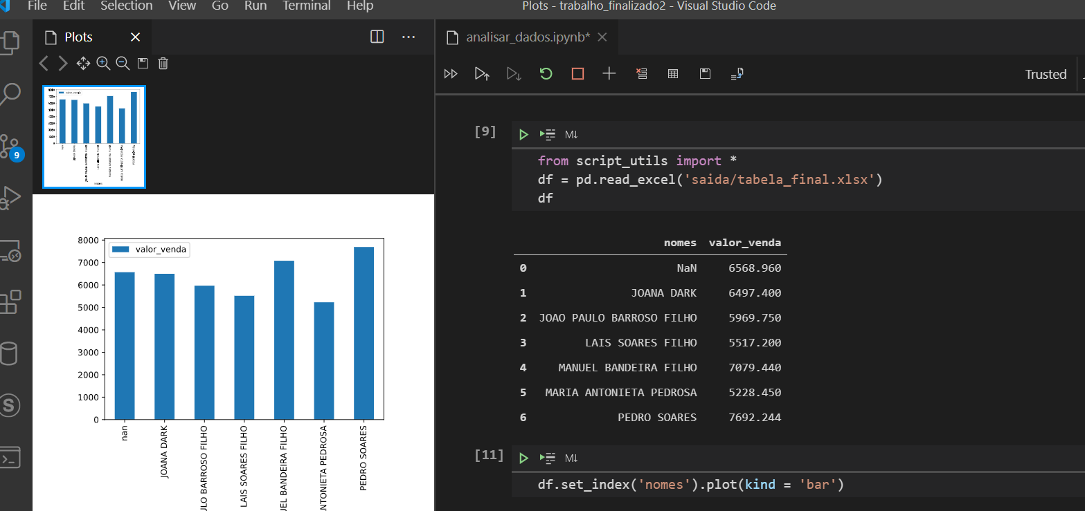
Metodologia: - visualizar resultados rapidamente
Recomendação:
Jupyter Notebook
(notar que o cliente que gastou mais foi
o pedro soares!)

Slide 12
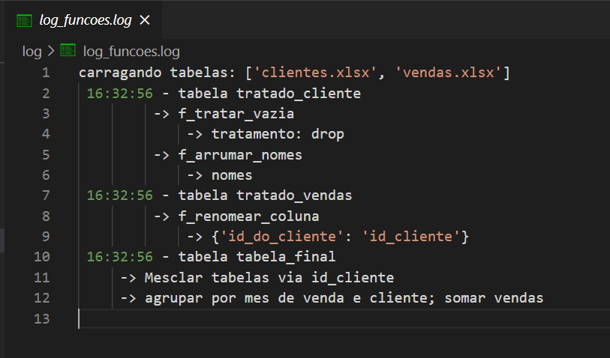
Resultado: histórico de tarefas

Slide 13
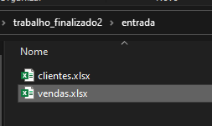
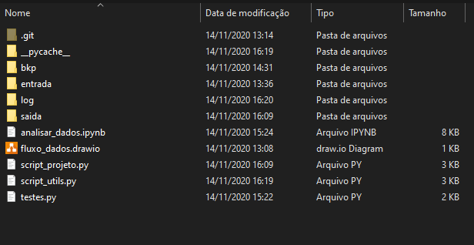
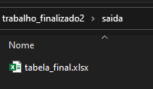
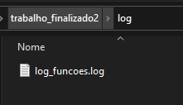
Resultado: pastas e arquivos claros

Slide 14
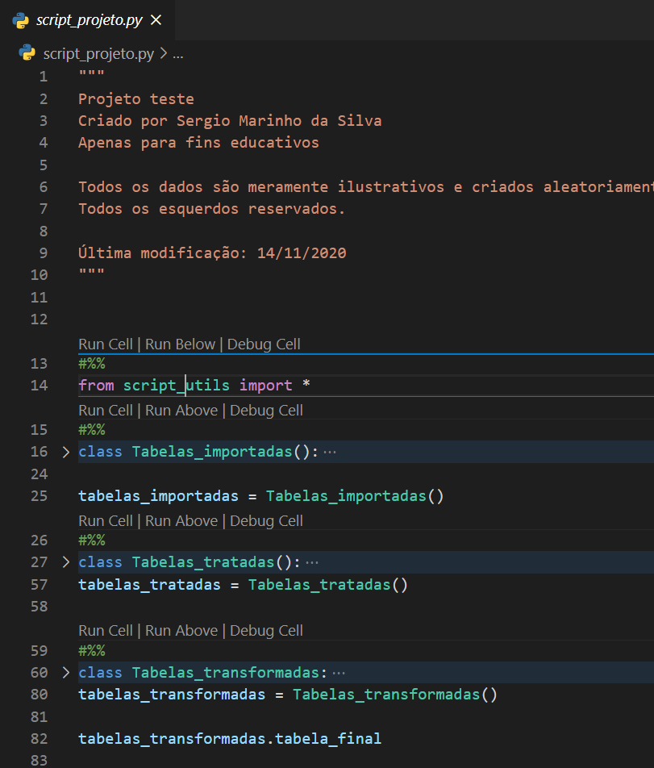
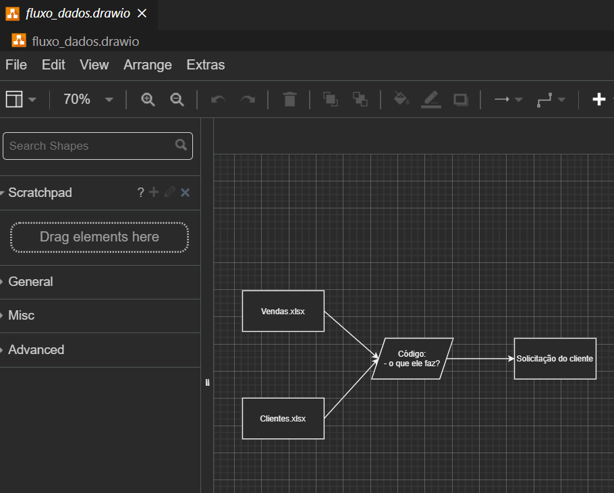
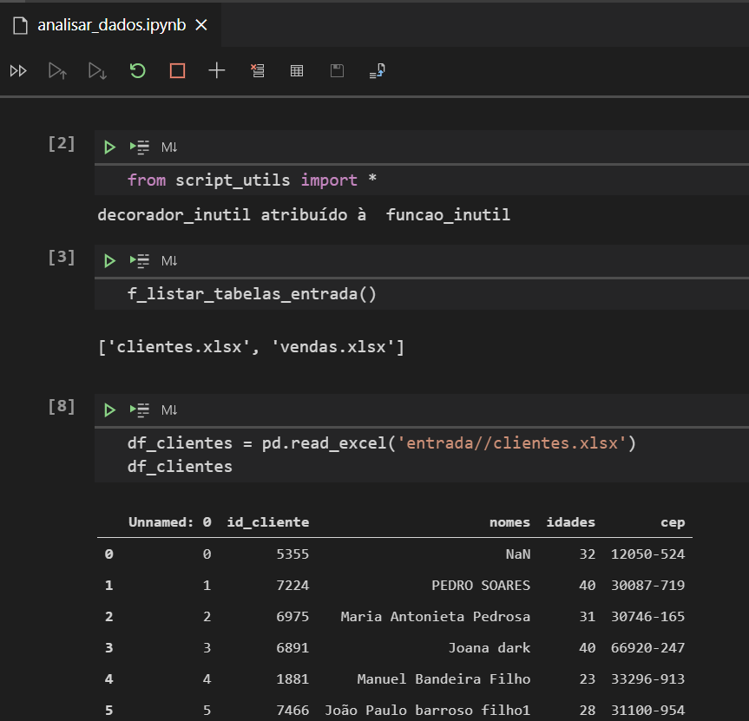
Resultado: arquivos organizados

Slide 15

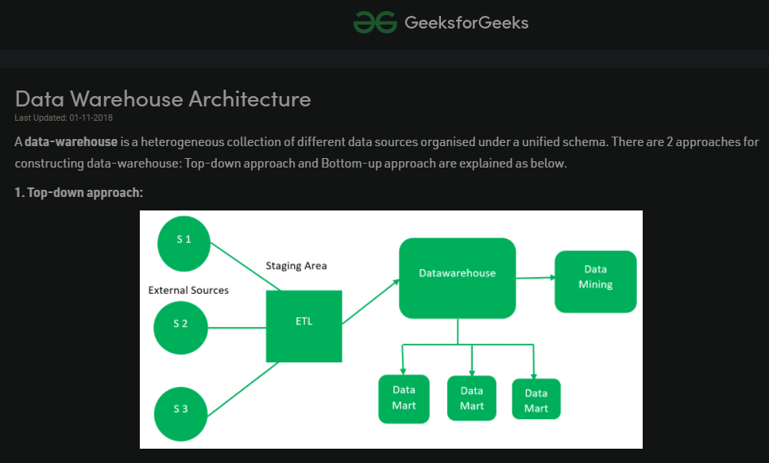
Referências: - Arquitetura de banco de dados
Rafael Piton: modelagem dimensional
Site: informações gerais
GeeksforGeeks: arquitetura de dados
Site: arquitetura de dados

Slide 16

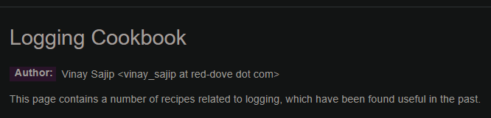
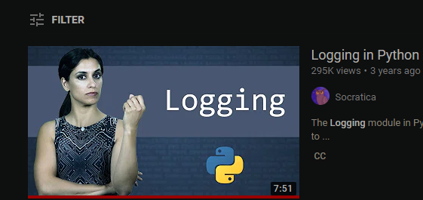
Referências: - Logging
A. Corey Schafer: exemplos práticos
Vídeo1: básico
Vídeo2: avançado
C. Documentação oficial –
Básico; Logging Cookbook
Site1: básico
Site2: cookbook
B. Socratica: exemplos práticos
Vídeo: básico

Slide 17


Referências: - decoradores
Video: geral
Comprar: amazon

